Slide 1

Μαθαίνω Ελληνικά
7. Είμαι
Δρ Ελένη Χαραλάμπους

Slide 2




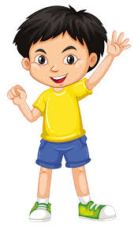
Γεια !
Αντίο !
Στο καλό !
Καλώς τον !
Καλώς την !
Είμαι πολύ καλά !
Ημερομηνία :
Είμαι κορίτσι.
Είμαι αγόρι.

Slide 3
Σήμερα είναι ______, __ Σεπτεμβρίου 202_ (__/09/202_).Τώρα είμαστε στο φθινόπωρο.

Slide 4


Slide 5
Γεια!
Γεια!

Slide 7
Είσαι καλά;
Είμαι πολύ καλά!

Slide 8
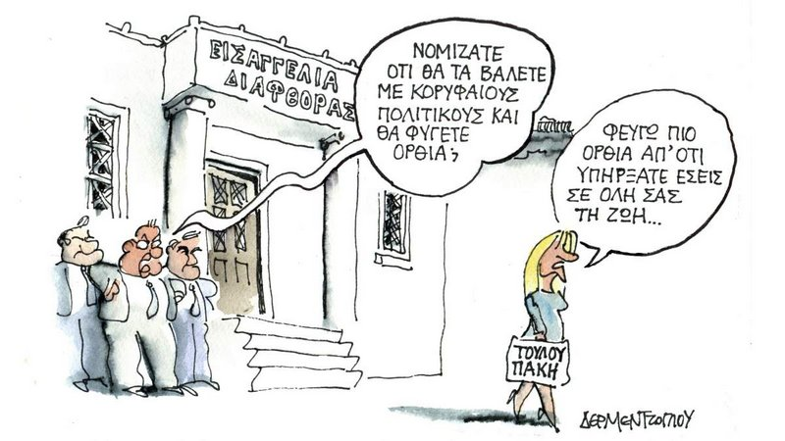
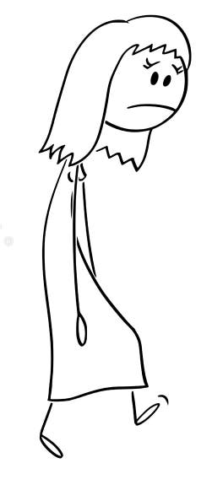

Slide 9
Αντίο / Στο καλό!

Slide 10
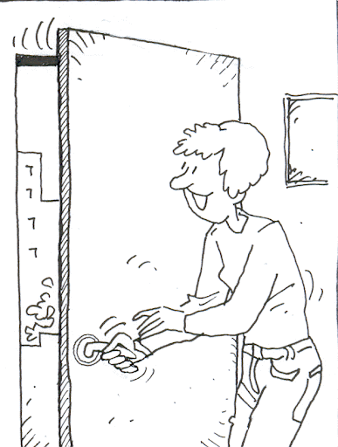

Slide 11
Καλώς τον!

Slide 13
Καλώς την!

Slide 14


Slide 15



Slide 16
Με λένε
Με λένε
Είμαι η
Είμαι ο
Πέτρο.
Ελένη.
.
.

Slide 17
Με λένε
Με λένε
Με λένε
Πέτρο.
Ελένη.

Slide 18


Slide 19
Με λένε
Είμαι ο
Φίλιππο.
Φίλιππος.

Slide 20


Slide 21

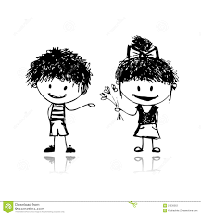
Η τάξη μας
Κύπρος
Ιράν
Συρία
Αφγανιστάν
Βουλγαρία
Notes:
ομερ

Slide 22
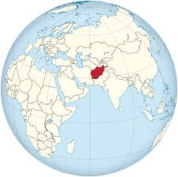
Συρία
Βουλγαρία
Ιράν
Αφγανιστάν
Κύπρος

Slide 23
Κύπρος : Εγώ είμαι από την _______. Εσύ από πού είσαι;
Μπαγιάν : Εγώ είμαι από τη ________.
Σίνα : Η Αρζού είναι από το _____________άλλα εγώ είμαι από τη __________.
Κανάρ : Εγώ είμαι από το___________. Εσείς από πού είστε;
Σιάμ & Ντεργάμ : Εμείς είμαστε από τη_____.
Ελένη : Ο Νικολάι και η Κατερίνα είναι από τη ___________.

Slide 24
Κύπρος : Εγώ είμαι από την Κύπρο. Εσύ από πού είσαι;
Μπαγιάν : Εγώ είμαι από τη Συρία.
Σίνα : Η Αρζού είναι από το Αφγανιστάν άλλα εγώ είμαι από τη Συρία.
Κανάρ : Εγώ είμαι από το Ιράν. Εσείς από πού είστε;
Σιάμ & Ντεργάμ : Εμείς είμαστε από τη Συρία.
Ελένη : Ο Νικολάι και η Κατερίνα είναι από τη Βουλγαρία.

Slide 25


Slide 27
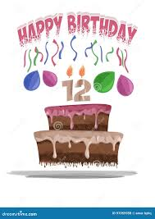
Είμαι δώδεκα χρονών.
12 δώδεκα

Slide 28
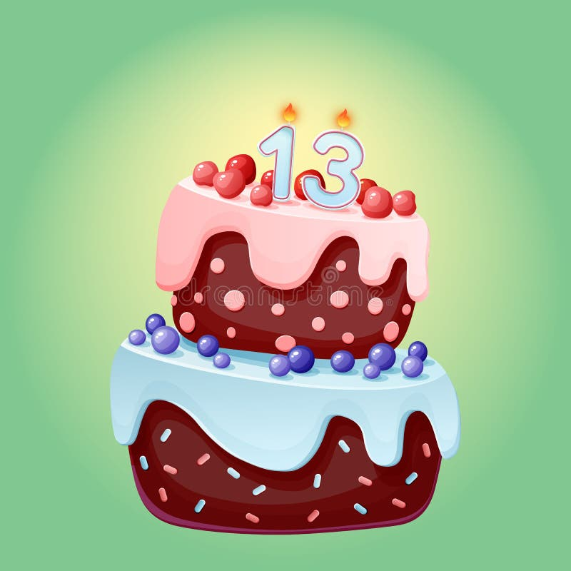
Είμαι δεκατριών χρονών.
13 δεκατρία

Slide 29
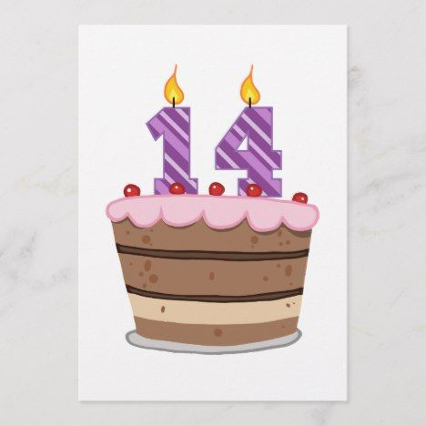
Είμαι δεκατεσσάρων
χρονών.
14 δεκατέσσερα

Slide 30

Είμαι δεκαπέντε
χρονών.
15 δεκαπέντε

Slide 31


Slide 32
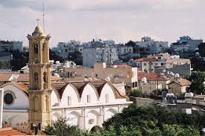
Το σπίτι μου είναι στην Παλουριώτισσα.

Slide 33
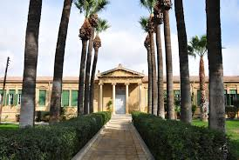
Το σπίτι μου είναι στον Άγιο Αντώνιο.

Slide 34
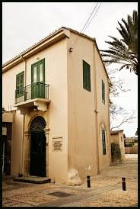
Το σπίτι μου είναι στο Καϊμακλί.

Slide 35
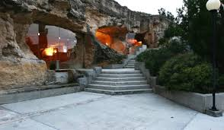
Το σπίτι μου είναι στην Αγλαντζία.

Slide 37
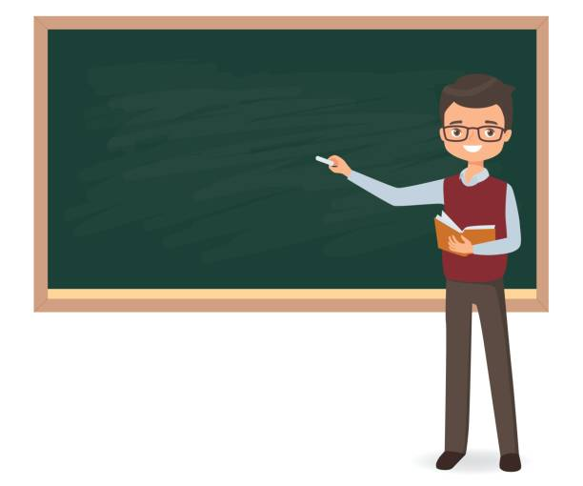

Κυρία Ελένη, είμαι άρρωστος.
Κύριε Κύπρο, είμαι άρρωστη.

Slide 38

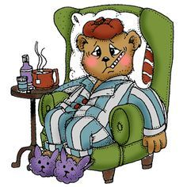

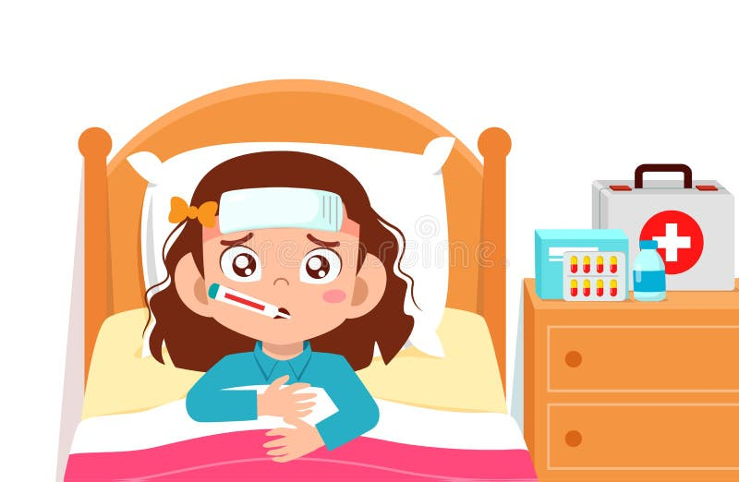
Είμαι άρρωστος.
Είμαι άρρωστη.

Slide 40
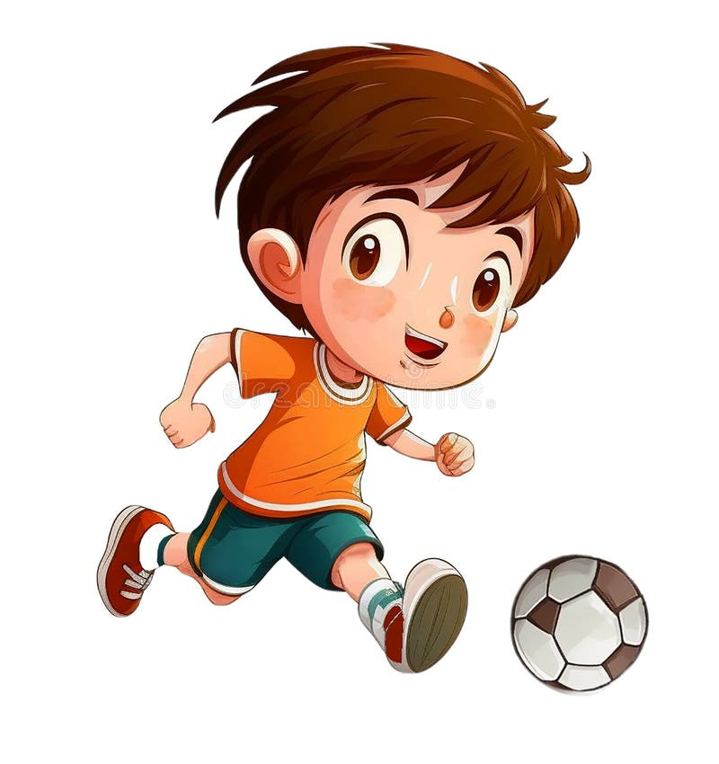
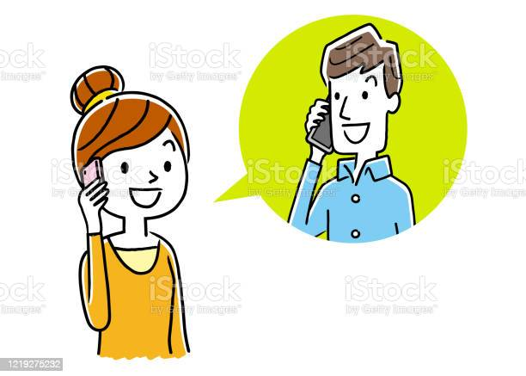

Καλημέρα!
Ποιος είναι;
Καλημέρα σας!
Είμαι ο πατέρας του Ομάρ.
Καλημέρα σας!
Είμαι ο πατέρας της Καουθάρ.

Slide 41
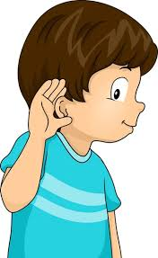


Κατανόηση προφορικού λόγου
Άκουσε!

Slide 42
1. Εγώ…………………..πολύ κουρασμένος.
2. Η Αργυρώ …………… δέκα χρονών.
3. Εγώ …………………. δεκατριών χρονών.
4.Εσύ πόσο χρονών …………… ;
5. Ο Αντρέας κι εγώ …………… φίλοι για πολλά χρόνια.
6. Γιατί δεν …………… στην τάξη;
7. Αυτοί ποιοι …………… ;

Slide 43
1. Εγώ είμαι πολύ κουρασμένος.
2. Η Αργυρώ είναι δέκα χρονών.
3. Εγώ είμαι δεκατριών χρονών.
4.Εσύ πόσο χρονών είσαι;
5. Ο Αντρέας κι εγώ είμαστε φίλοι για πολλά χρόνια.
6. Γιατί δεν είστε στην τάξη;
7. Αυτοί ποιοι είναι;

Slide 44
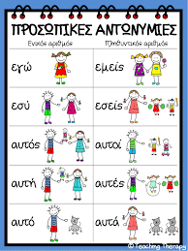

Slide 45

Εγώ είμαι
Εσύ είσαι
Αυτός είναι
Αυτή είναι
Ο καθηγητής είναι
Η καθηγήτρια είναι
Το παιδί είναι
Εμείς είμαστε
Εγώ και εσύ είμαστε
Εγώ και αυτός είμαστε
Εγώ και αυτή είμαστε
Εσείς είστε / είσαστε
Αυτοί είναι
Αυτές είναι
Αυτά τα παιδιά είναι
Οι καθηγητές είναι
Οι καθηγήτριες είναι
Τα παιδιά είναι

Slide 46

Αυτοαξιολόγηση στο σπίτι

Slide 47
Πέτρος.
Ελένη.
Πέτρο.
Με λένε
Είμαι η
Είμαι ο

Slide 49

Διάλειμμα
Διάλειμμα
Διάλειμμα
Διάλειμμα
Διάλειμμα

Slide 50

www.e-charalambous.com

